Slide 1

Безбар`єрний маршрут
Межиріцька територіальна громада
Павлоградського району Дніпропетровської області

Slide 2
Перелік об’єктів через які проходить маршрут
Свято-Успенський храм села Межиріч,
КЗ «Межиріцька гімназія Межиріцької сільської ради Павлоградського району»,
КЗ дошкільної освіти «Межиріцька ясла-садок № 2 «Веселка» Межиріцької сільської ради Павлоградського району»,
магазин ФОП «Мілащенко С.В.», магазин «Маврино», магазин «Світлячок»
КЗ дошкільної освіти «Межиріцький ясла-садок № 1 Сонечко» Межиріцької сільської ради Павлоградського району»,
КЗК «Межиріцький народний історико-краєзнавчий музей»,
КЗК «Межиріцька сільська бібліотека»,
Виконком Межиріцької сільської ради,
КЗ «Центр надання соціальних послуг Межиріцької сільської ради», Пункт незламності,
Відділення 51400 Укрпошти,
магазин «Маяк»,
магазин Булахівське ССТ № 18,
Центр надання адміністративних послуг,
Відділ соціального захисту населення Межиріцької сільської ради,
КЗ «Межиріцький ліцей ім.І.С.Обдули»Межиріцької сільської ради Павлоградського району»
Межиріцька амбулаторія загальної практики сімейної медицини імені Бакарєвої Катерина Іванівни
аптека

Slide 3
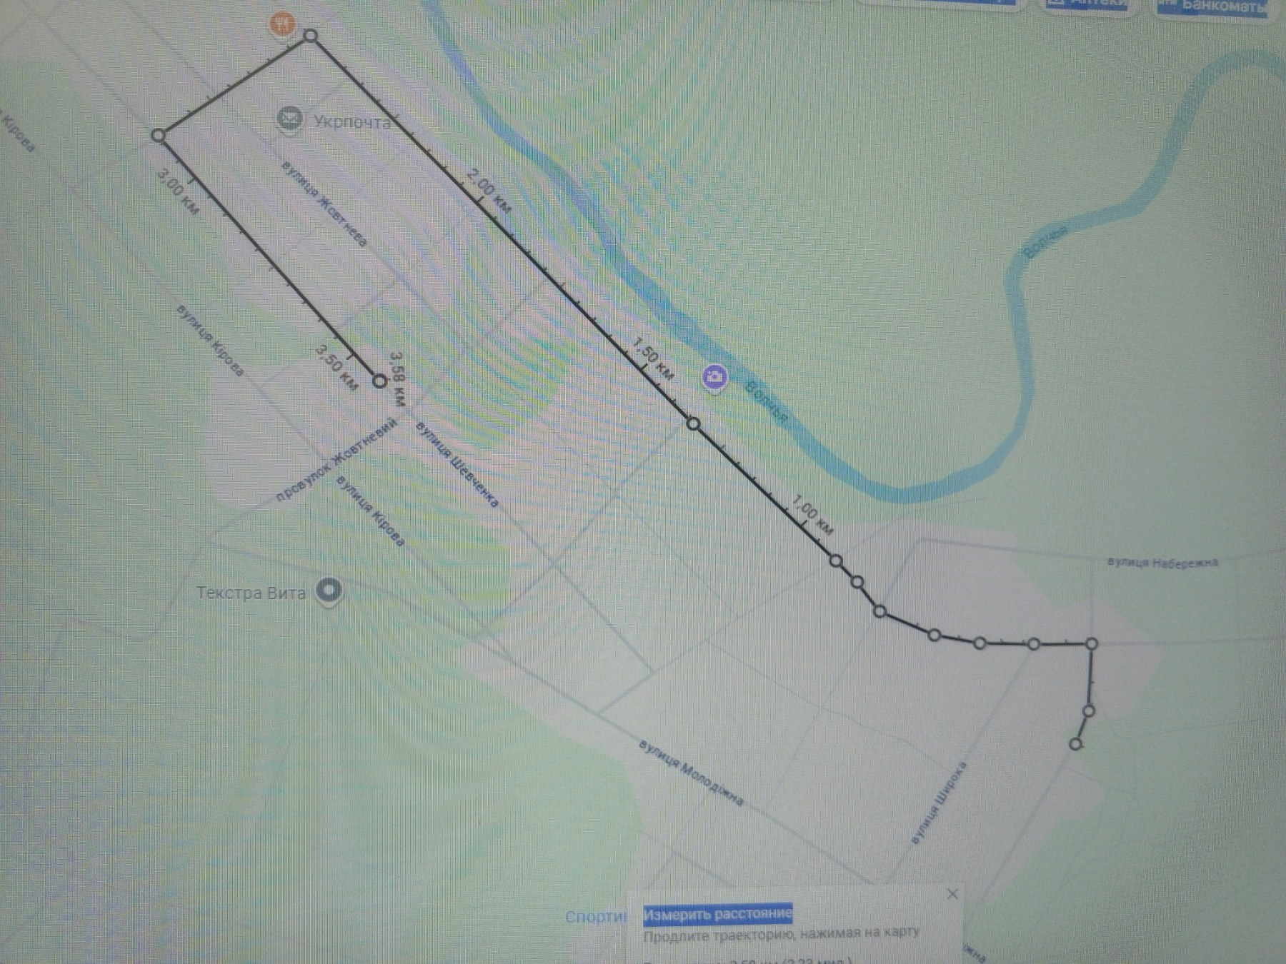
Схема Безбар’єрного маршруту
Затверджено рішенням Ради безбар’єрності Межиріцької сільської ради 25.08.2025

Slide 4
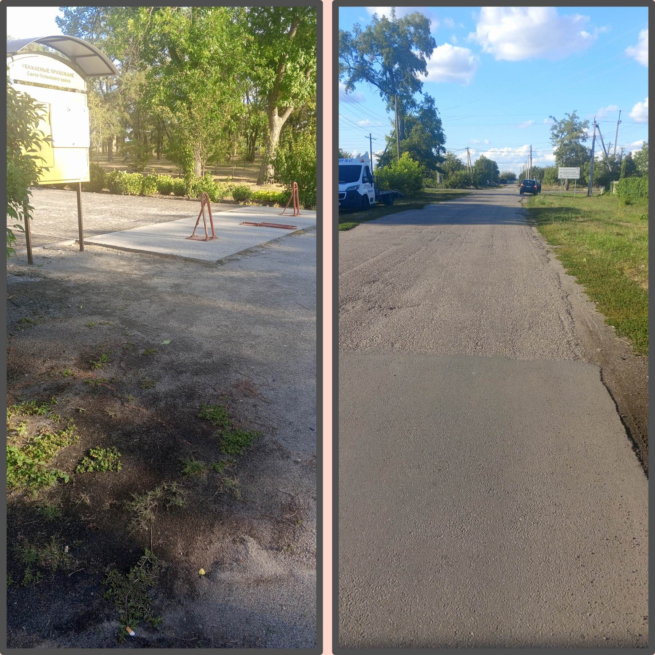
Необхідні заходи для реалізації безбар’єрного маршруту на даній ділянці маршруту
Облаштування тротуарів із тактильним спеціалізованим покриттям для безпечного пересування осіб з порушеннями зору,
Виділення та облаштування стоянкових місць для транспортних засобів осіб з інвалідністю,
Облаштування якісного та рівного дорожнього покриття,
Облаштування під’їзду до церкви із забезпеченням зручного та безпечного доступу для осіб з інвалідністю та маломобільних груп населення, встановлення пандусу

Slide 5
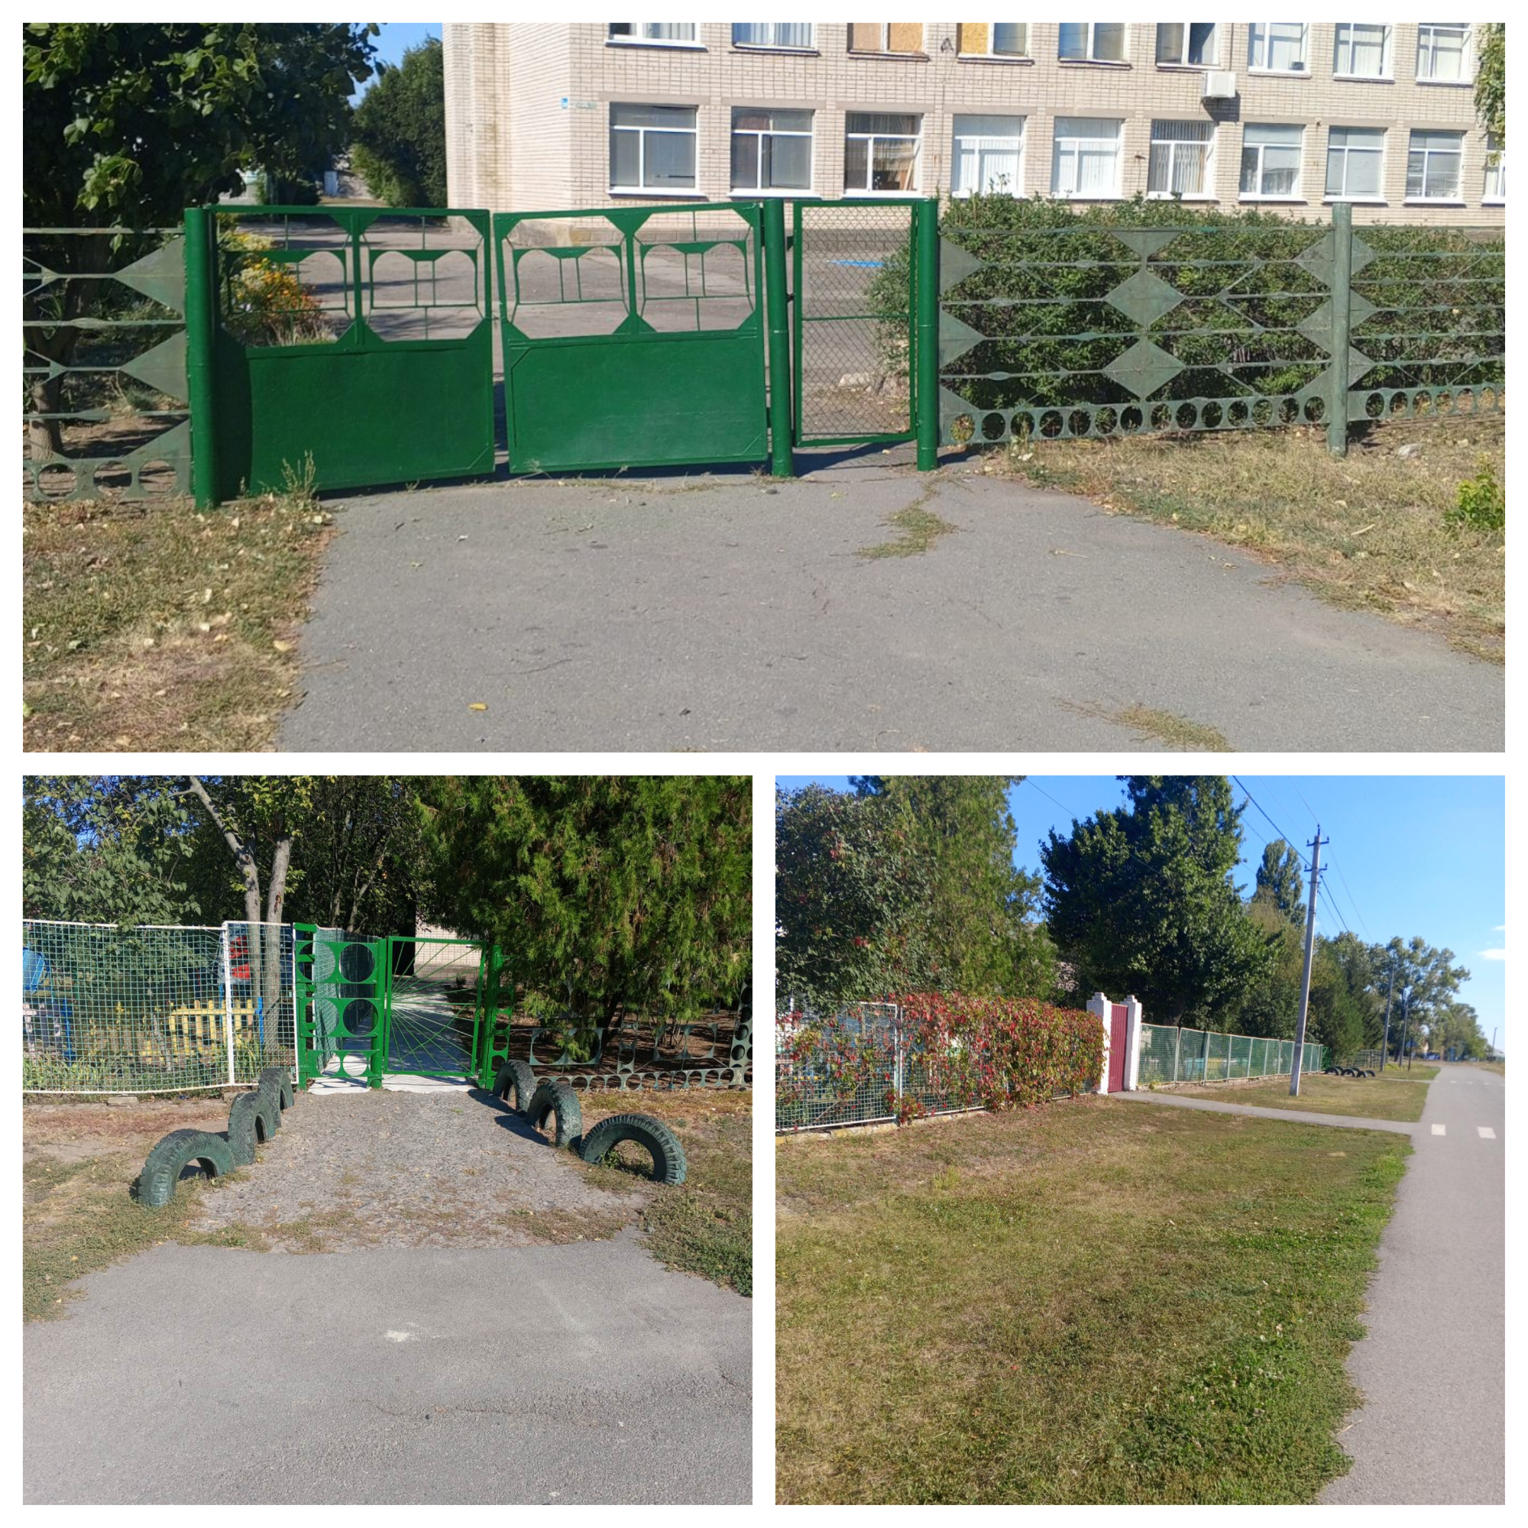
Необхідні заходи для реалізації безбар’єрного маршруту на даній ділянці маршруту
Виділення та облаштування стоянкових місць для транспортних засобів осіб з інвалідністю,
Облаштування якісного та рівного дорожнього покриття,
Облаштування тротуарів із тактильним спеціалізованим покриттям для безпечного пересування осіб з порушеннями зору

Slide 6
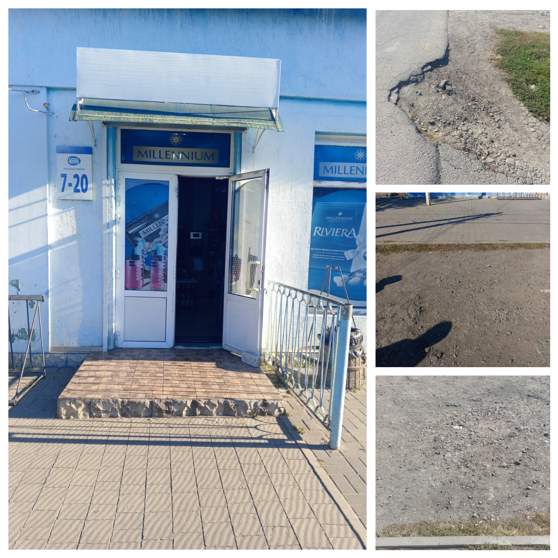
Необхідні заходи для реалізації безбар’єрного маршруту на даній ділянці маршруту
Облаштування тротуарів із тактильним спеціалізованим покриттям для безпечного пересування осіб з порушеннями зору,
Виділення та облаштування стоянкових місць для транспортних засобів осіб з інвалідністю,
Облаштування якісного та рівного дорожнього покриття,
Облаштування під’їзду до магазину із забезпеченням зручного та безпечного доступу для осіб з інвалідністю та маломобільних груп населення, встановлення пандусу.

Slide 7
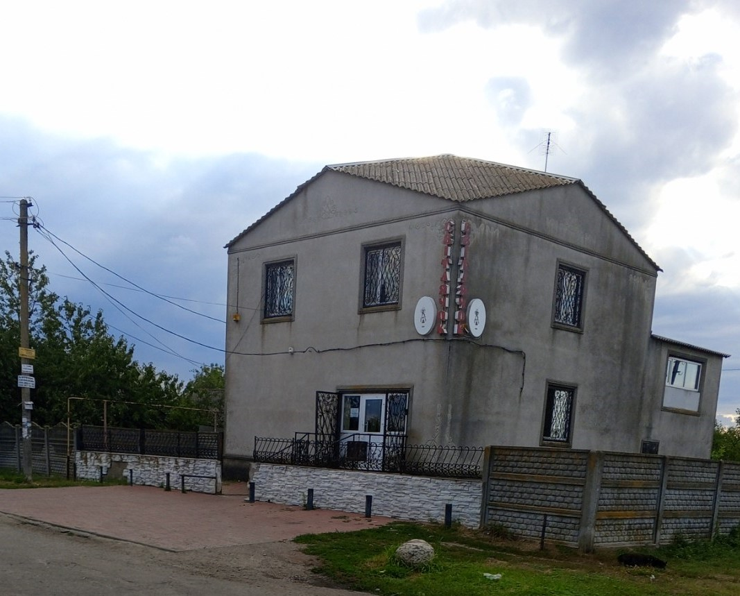
Необхідні заходи для реалізації безбар’єрного маршруту на даній ділянці маршруту
Облаштування під`їзду до магазину із забезпеченням зручного та безпечного доступу для осіб з інвалідністю та маломобільних груп населення, встановлення пандусу,
Виділення та облаштування стоянкових місць для транспортних засобів осіб з інвалідністю,
Облаштування якісного та рівного дорожнього покриття,
Облаштування тротуарів із тактильним спеціалізованим покриттям для безпечного пересування осіб з порушеннями зору

Slide 8
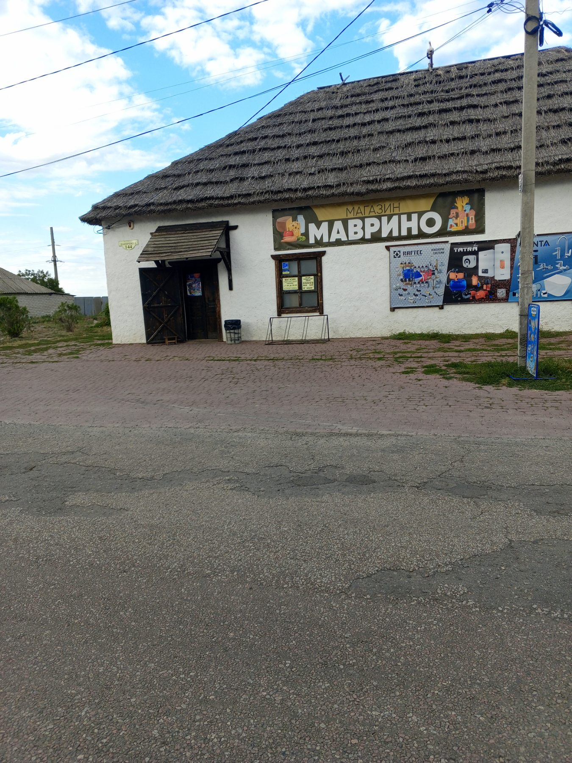
Необхідні заходи для реалізації безбар’єрного маршруту на даній ділянці маршруту
Облаштування якісного та рівного дорожнього покриття,
Виділення та облаштування стоянкових місць для транспортних засобів осіб з інвалідністю,
Облаштування тротуарів із тактильним спеціалізованим покриттям для безпечного пересування осіб з порушеннями зору.
Головний вхід до магазину потребує облаштування з урахуванням вимог доступності, аби ним могли користуватися особи з інвалідністю та маломобільні відвідувач

Slide 9
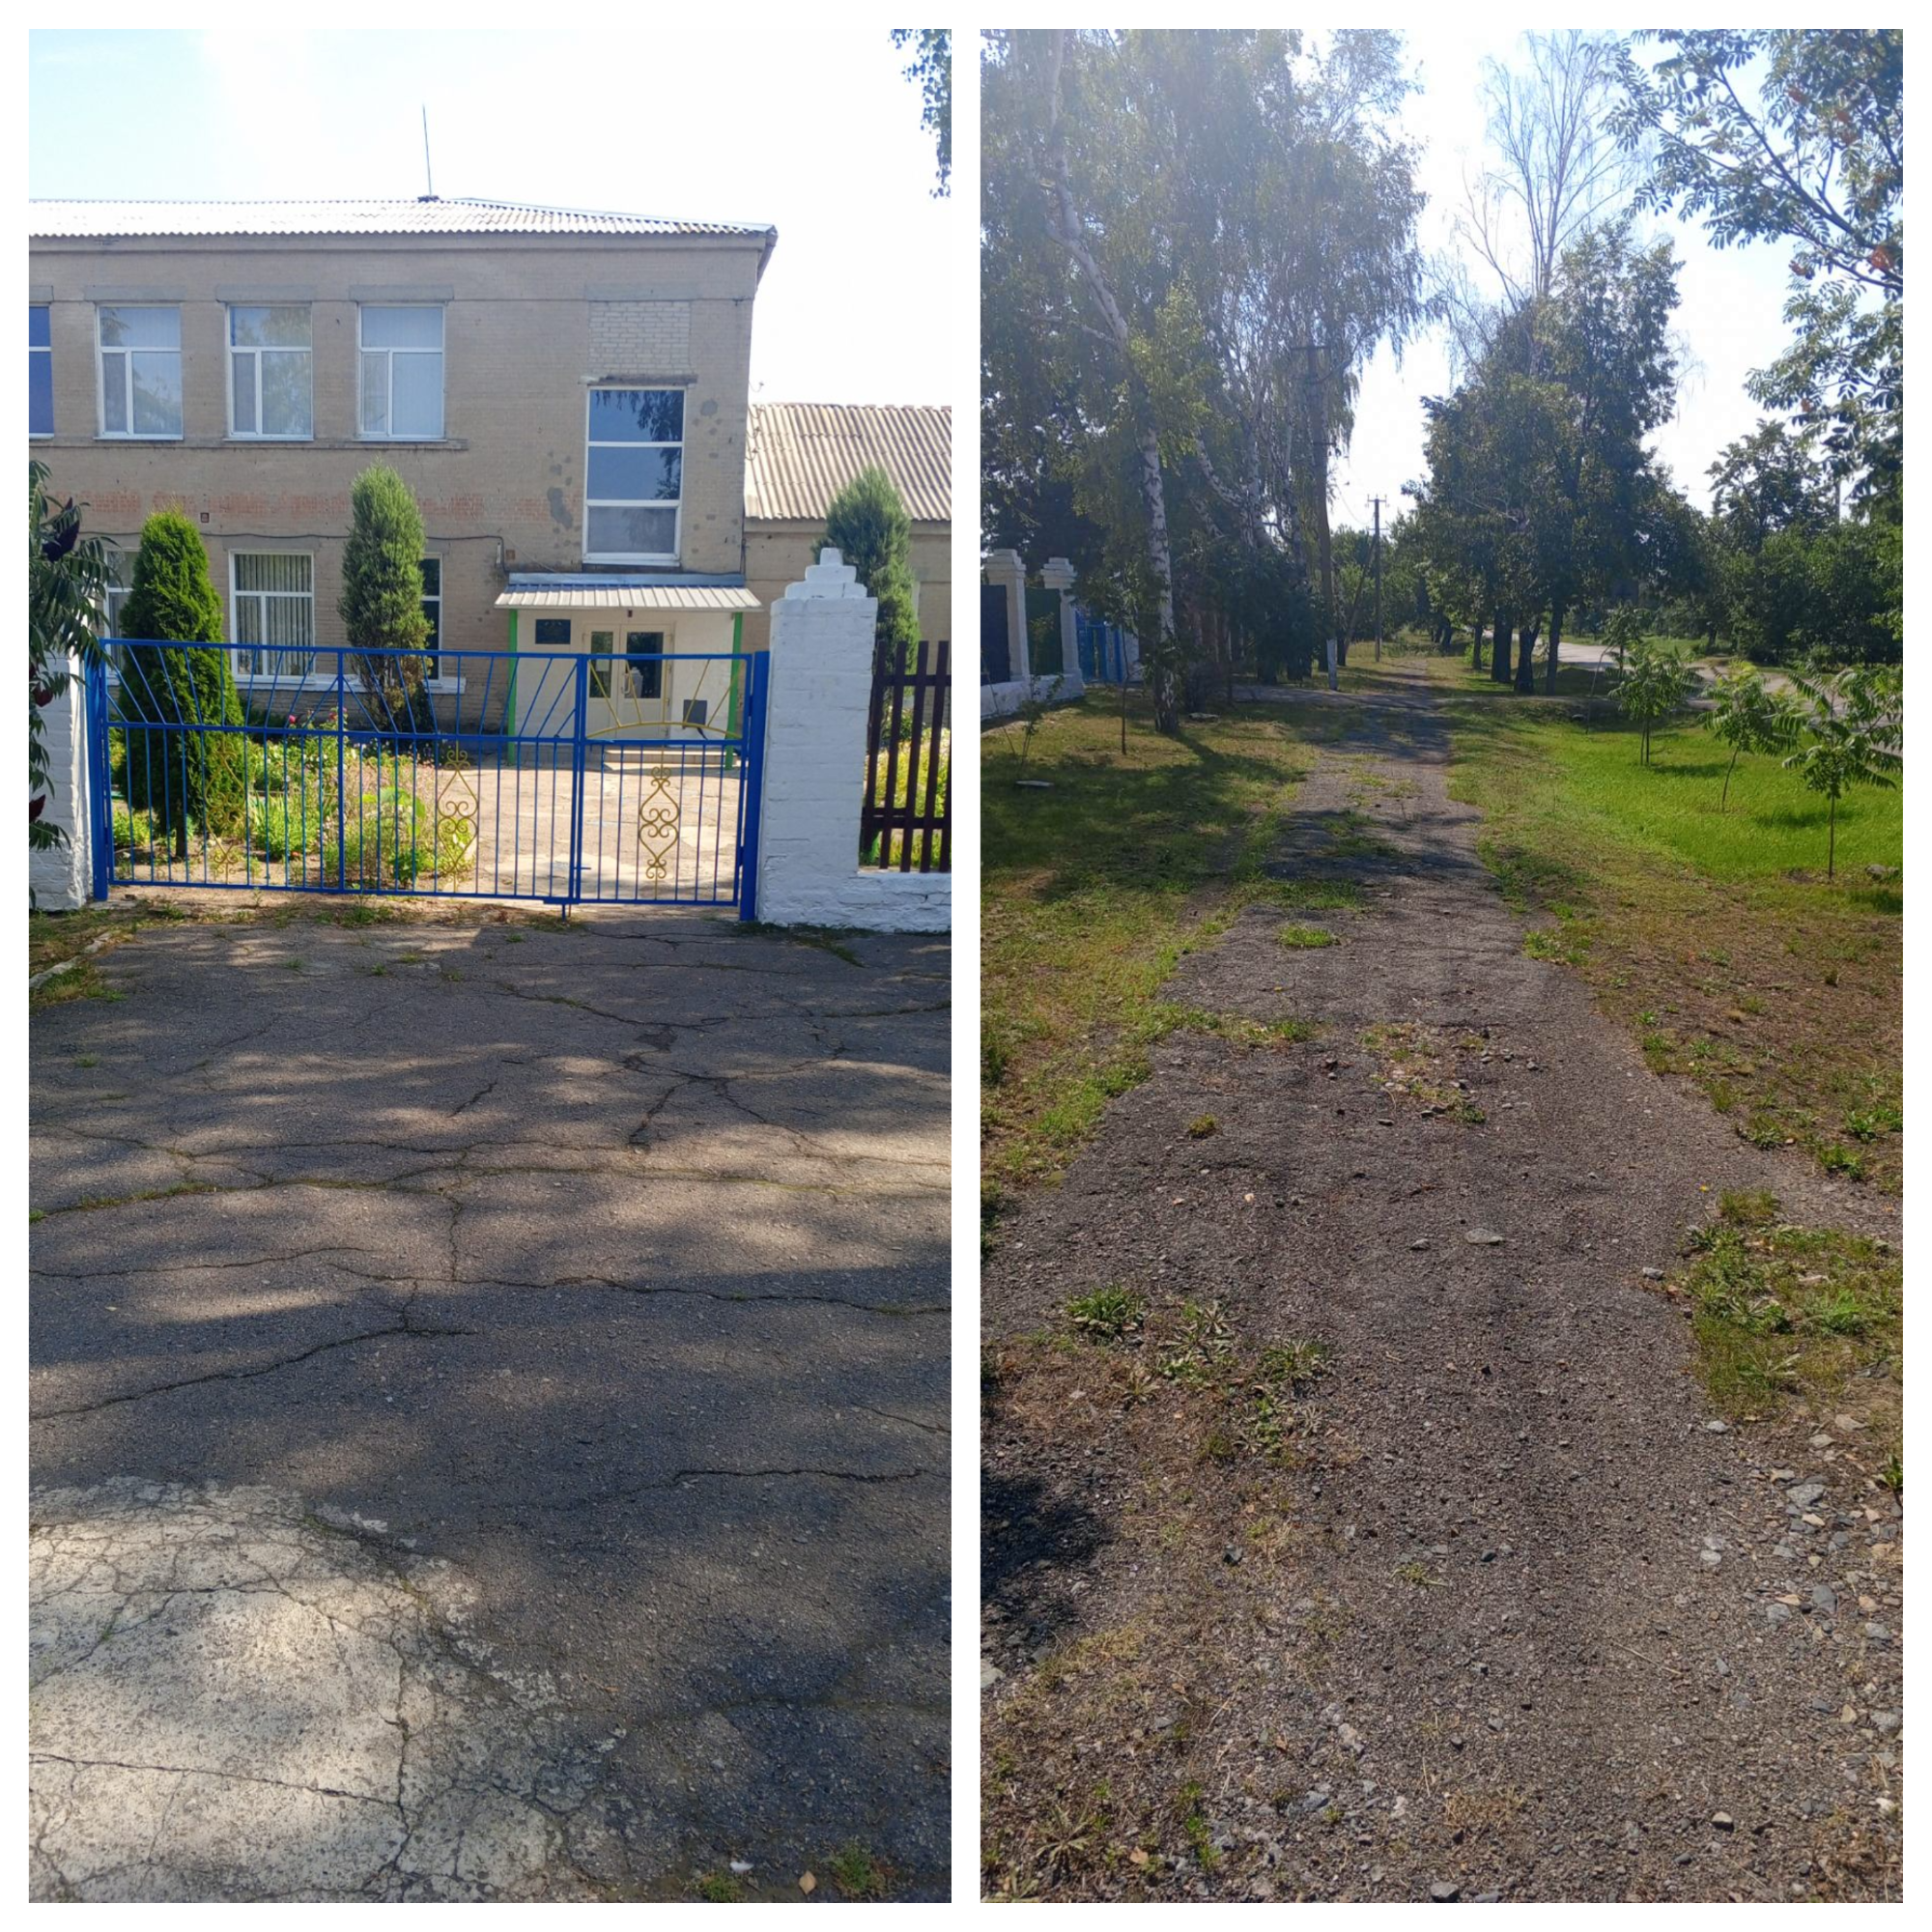
Необхідні заходи для реалізації безбар’єрного маршруту на даній ділянці маршруту
Виділення та облаштування стоянкових місць для транспортних засобів осіб з інвалідністю,
Облаштування тротуарів із тактильним спеціальним покриттям для безпечного пересування осіб з порушенням зору.
Облаштування якісного та рівного покриття тротуару
Встановлення пандусу

Slide 10
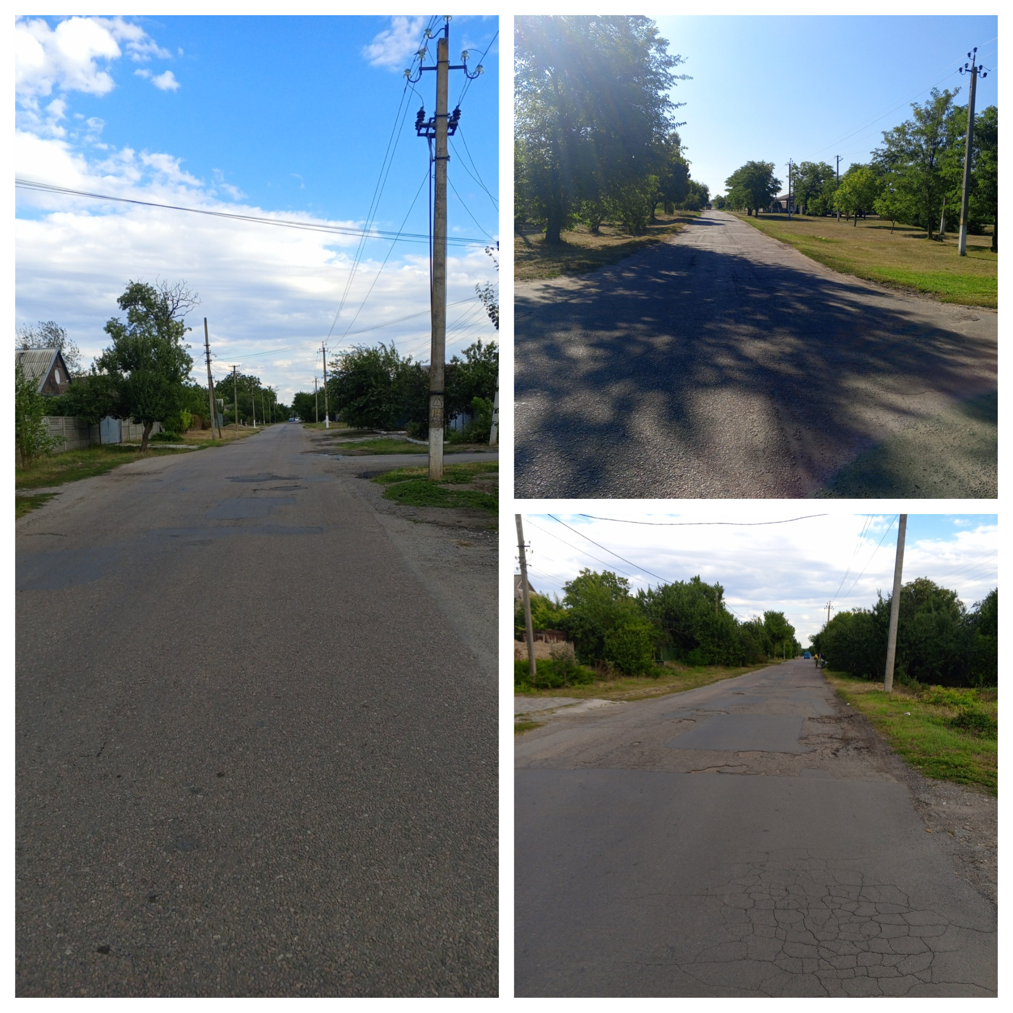
Необхідні заходи для реалізації безбар’єрного маршруту на даній ділянці маршруту
Облаштування якісного та рівного дорожнього покриття,
Облаштування тротуарів із тактильним спеціальним покриттям для безпечного пересування осіб з порушенням зору.

Slide 11
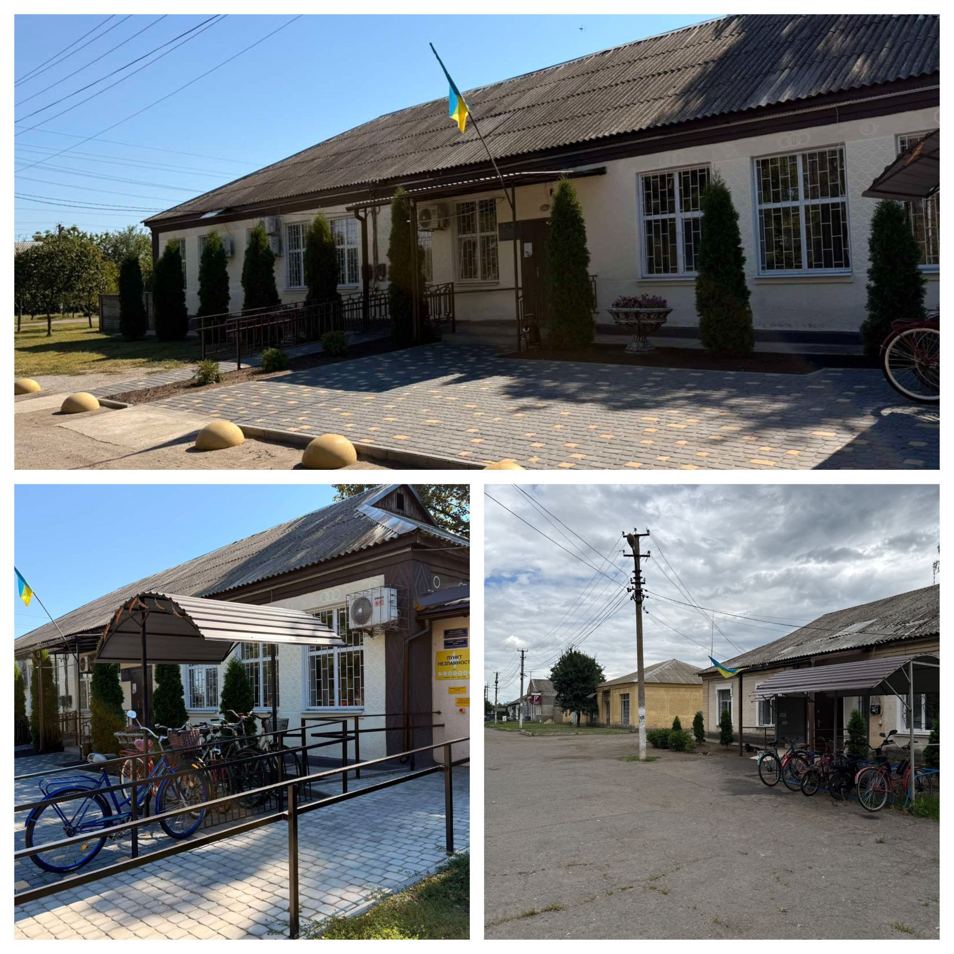
Необхідні заходи для реалізації безбар’єрного маршруту на даній ділянці маршруту
Виділення та облаштування стоянкових місць для транспортних засобів осіб з інвалідністю,
Облаштування тротуарів із тактильним спеціальним покриттям для безпечного пересування осіб з порушенням зору.

Slide 12
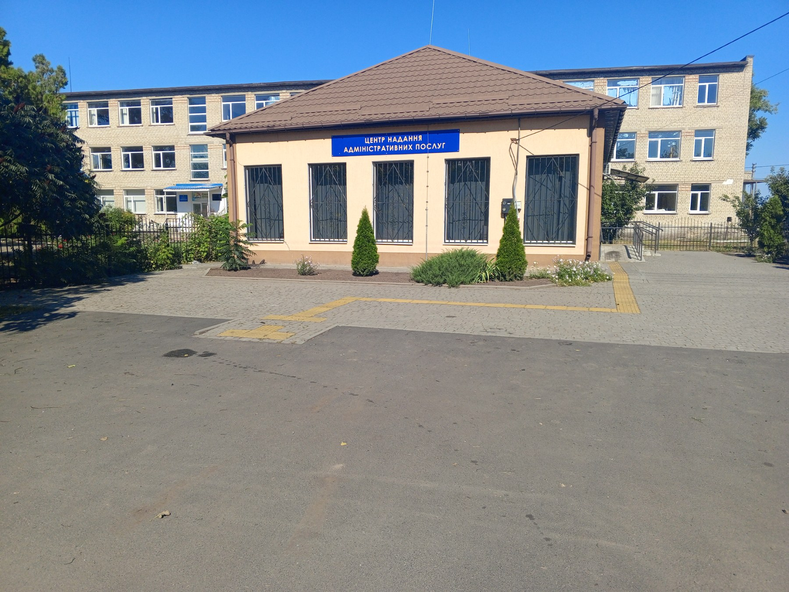
Необхідні заходи для реалізації безбар’єрного маршруту на даній ділянці маршруту
Виділення та облаштування стоянкових місць для транспортних засобів осіб з інвалідністю.

Slide 13
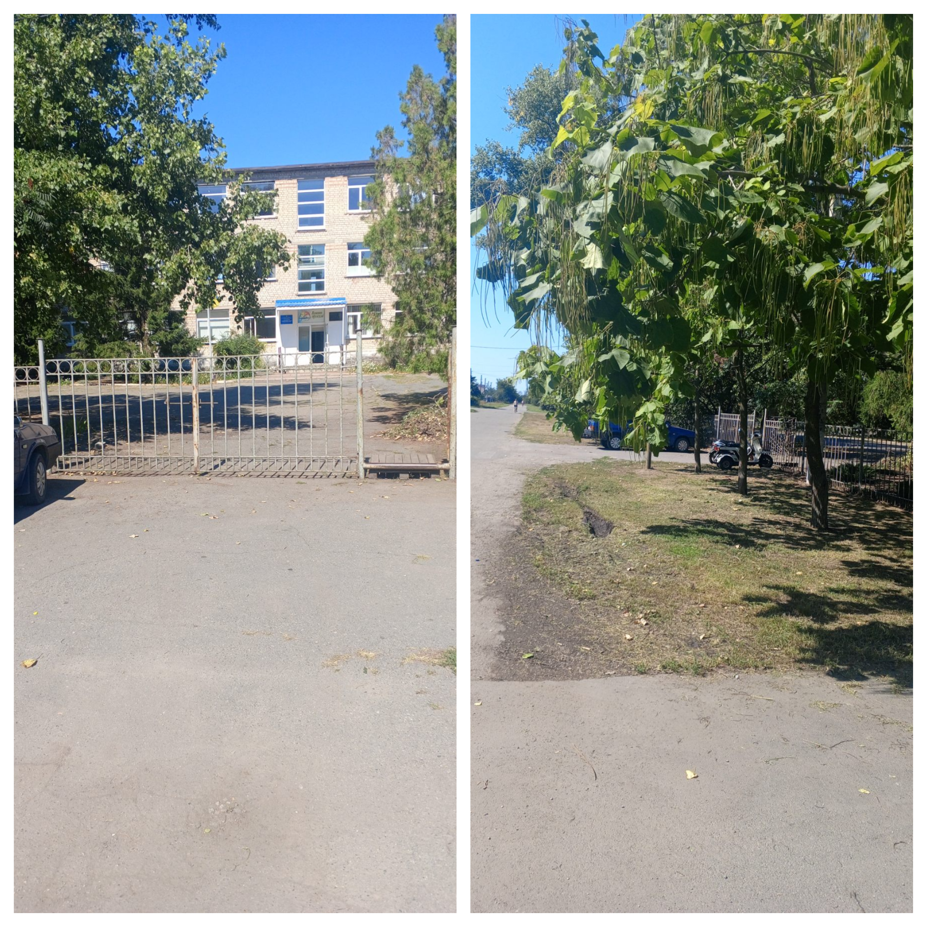
Необхідні заходи для реалізації безбар’єрного маршруту на даній ділянці маршруту
Облаштування якісного та рівного дорожнього покриття,
Виділення та облаштування стоянкових місць для транспортних засобів осіб з інвалідністю,
Облаштування тротуарів із тактильним спеціальним покриттям для безпечного пересування осіб з порушенням зору

Slide 14
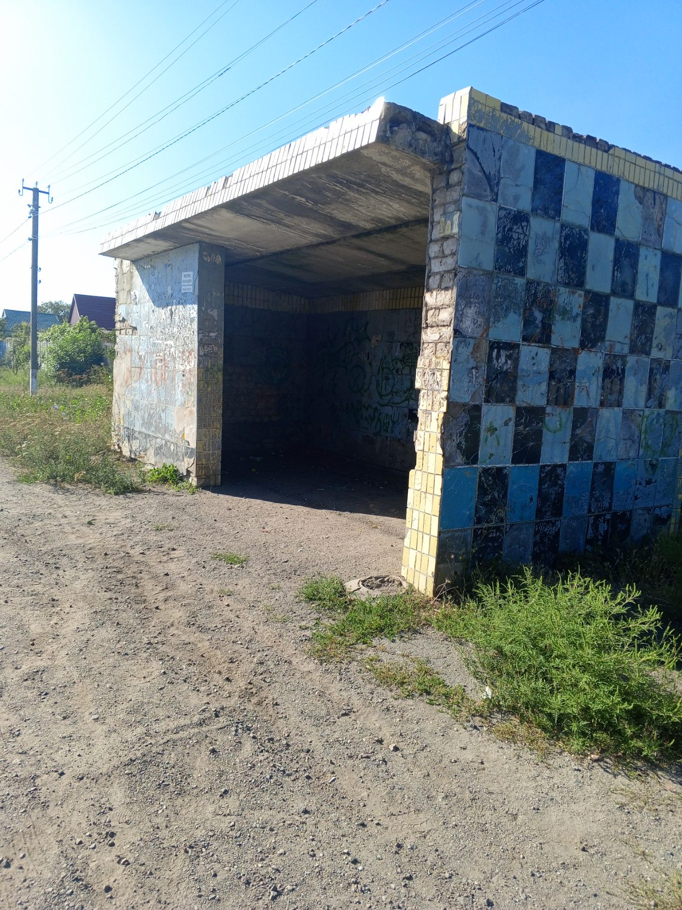
Необхідні заходи для реалізації безбар’єрного маршруту на даній ділянці маршруту
облаштування зручного пандусу з неслизьким покриття,
встановлення тактильного покриття для осіб з порушенням зору,
облаштування якісного та рівного дорожнього покриття

Slide 15
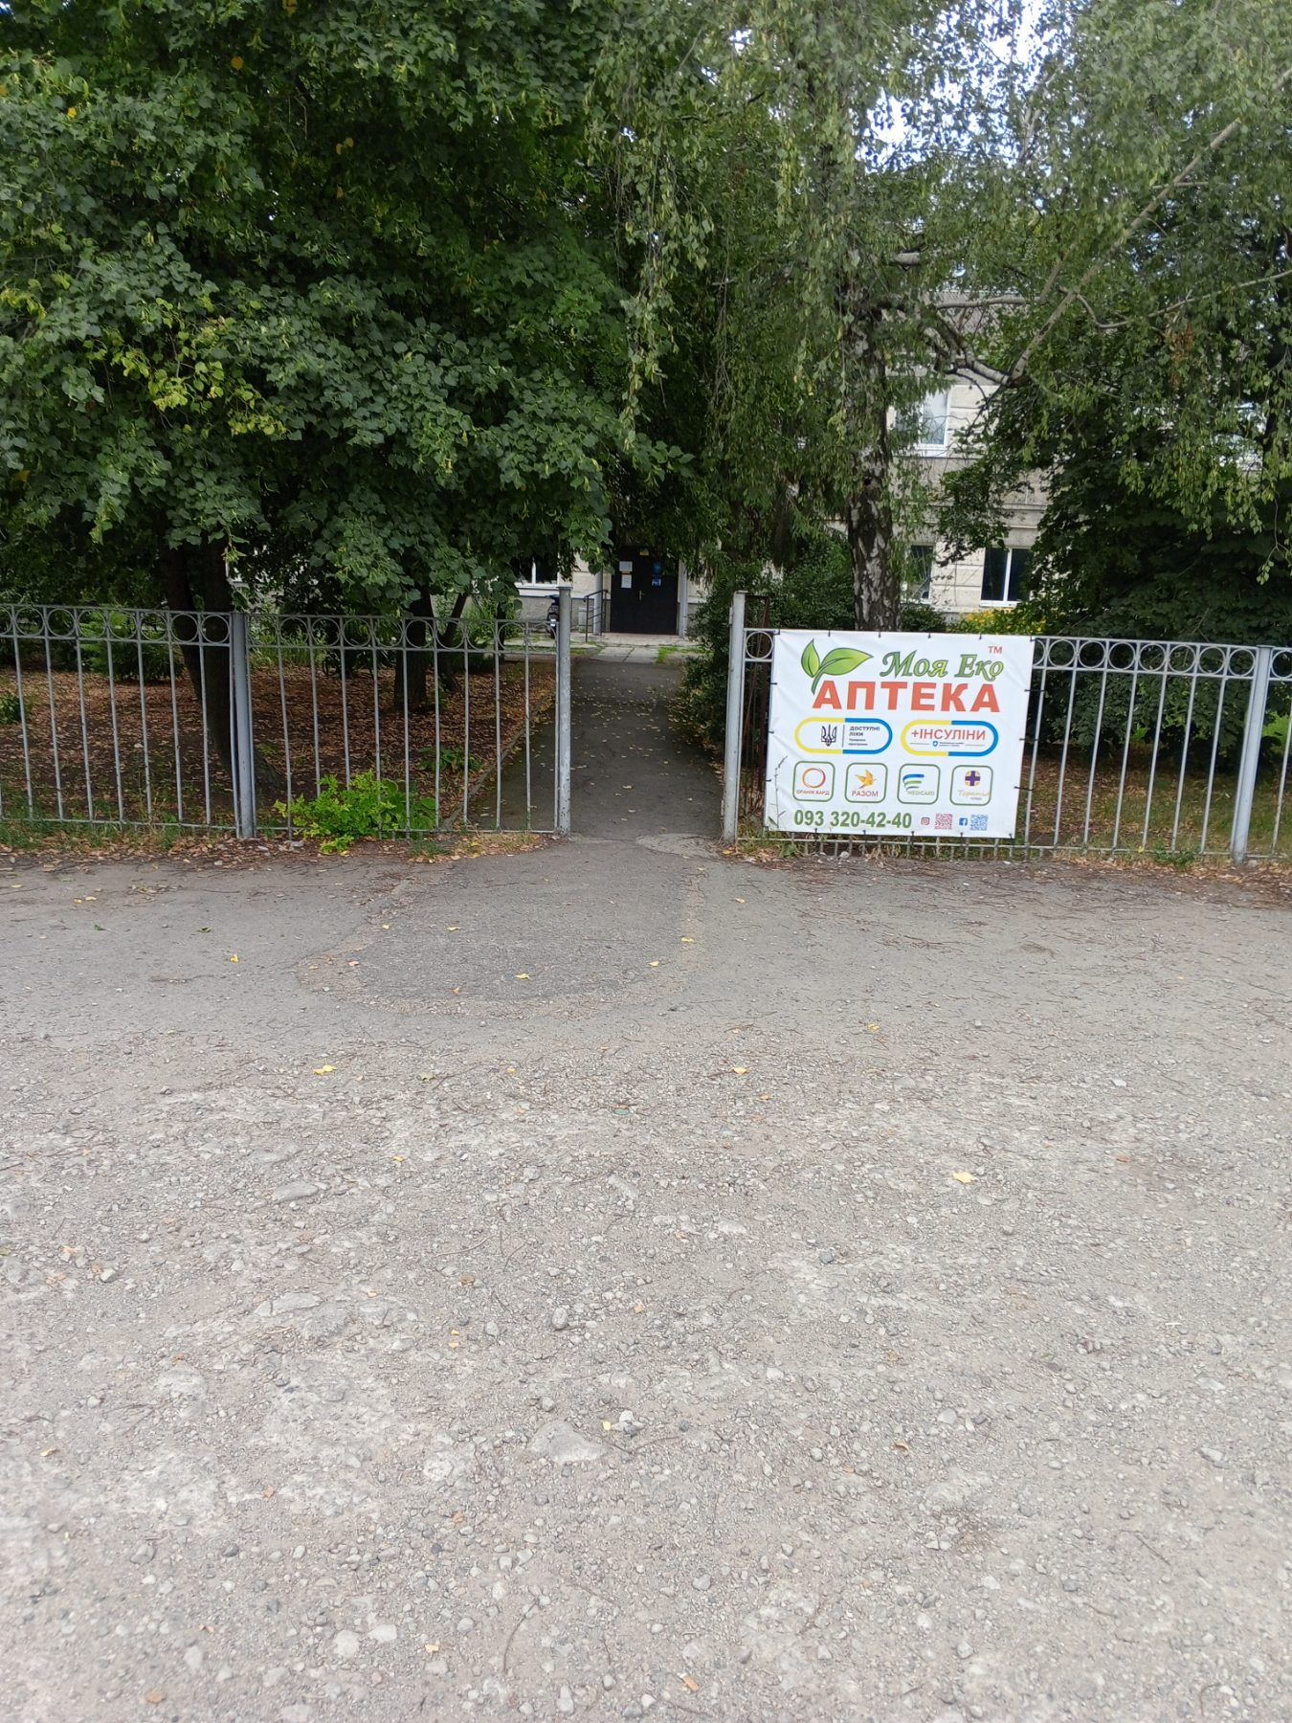
Необхідні заходи для реалізації безбар’єрного маршруту на даній ділянці маршруту
Облаштування якісного та рівного дорожнього покриття,
Виділення та облаштування стоянкових місць для транспортних засобів осіб з інвалідністю,
Облаштування тротуарів із тактильним спеціальним покриттям для безпечного пересування осіб з порушенням зору

Slide 16
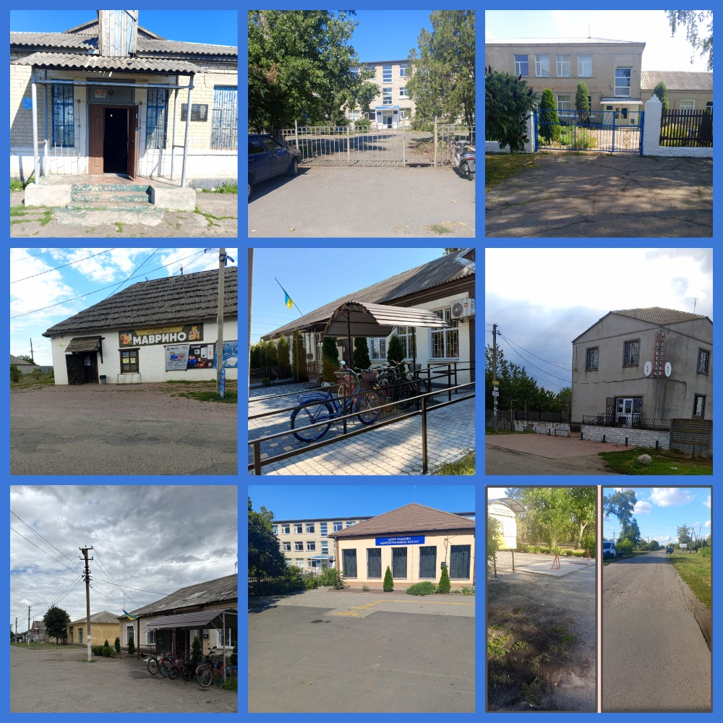
Безбар’єрний маршрут у громаді – це свобода руху для кожного, бо сильна громада починається з рівних можливостей
Разом ми будуємо громаду без бар’єрів – для зручності, гідності та майбутнього кожного.

